Slide 1

সবাইকে শুভেচ্ছা
নয়ন চক্রবর্ত্তী
সহকারী শিক্ষক
জ্যৈষ্ঠপুরা রমনী মোহন ‍উচ্চবিদ্যালয়
মোবাইলঃ ০১৮১৪২৮৮৭০০
Email
n.700chakraborty@gmail.com
আইডিঃ১৭, ব্যাচঃ ৫৬
পৃষ্ঠাঃ ৫৮-৬০

Slide 2
বিজ্ঞান
অষ্টম শ্রেণি
অধ্যায়ঃসপ্তম
পৃষ্ঠাঃ৫৮-৬০
পাঠঃ১-৪

Slide 3
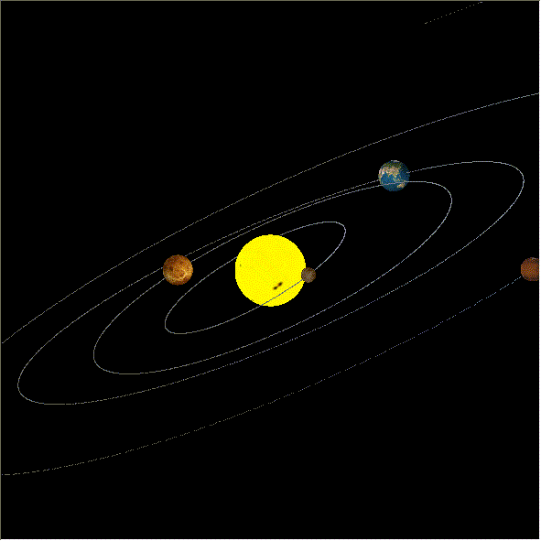

Slide 4
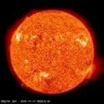
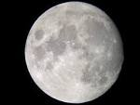
মহাকর্ষ
সুর্য
চন্দ্র

Slide 5
শিখনফল
এই পাঠ শেষে শিক্ষার্থীরা—
মহাকর্ষ কী তা বলতে পারবে।
নিউটনের মহাকর্ষ সূত্র ও মহাকর্ষ বল ব্যাখ্যা করতে পারবে।।
মহাকর্ষ বল সম্পর্কীত সমস্যা সমাধান করতে পারবে।
অভিকর্ষ ত্বরণ ব্যাখ্যা করতে পারবে।
ভর ও ওজনের সম্পর্ক ব্যাখ্যা করতে পারবে

Slide 6
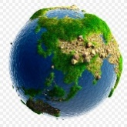
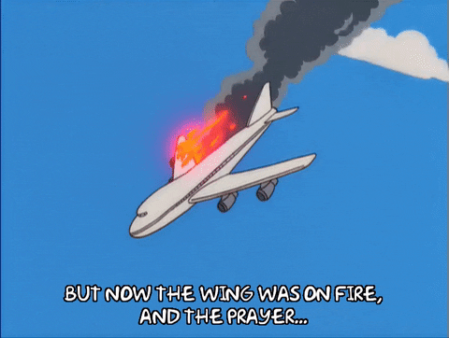


এসো নিচের অ্যানিমেশন গুলো লক্ষ্য করি,,,,
মহাকর্ষ বল:- মহাবিশ্বে অবস্থিত সকল বস্তু (গ্রহ, নক্ষত্র, গ্যালাক্সি, ছায়াপথ ইত্যাদি) যে শক্তির বলে একে অপরকে আকর্ষণ করে সেই শক্তিকে মহাকর্ষ বল বলে।
মহাকর্ষ :- মহাবিশ্বে অবস্থিত সকল বস্তু (গ্রহ, নক্ষত্র, গ্যালাক্সি, ছায়াপথ ইত্যাদি) একে অপরকে আকর্ষণ করে সেই আকর্ষণ কে মহাকর্ষ বলে।
অভিকর্ষ :- মহাবিশ্বের সকল বস্তু ও ‍পৃথিবীর মধ্যকার যে আকর্ষণ তাকে অভিকর্ষ বা মাধ্যাকর্ষণ বলে।

Slide 7
সূত্রঃমহাবিশ্বের প্রতিটি বস্তুকণা একে ওপরকে নিজের দিকে আকর্ষন করে
এ আকর্ষণ বলের মান বস্তুকণাদ্বয়ের ভরের গুনফলের সমানুপাতিক
এবং এদের দূরত্বের বর্গের ব্যস্তানুপাতিক
এ বল বস্তু কনাদ্বয়ের সংযোগ সরলরেখা বরাবর ক্রিয়া করে।

Slide 8
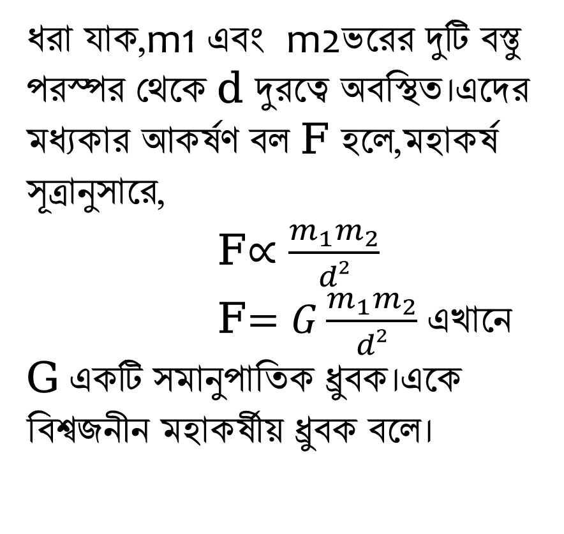
m1
m2
F
d
ধরা যাক,m1 এবং m2ভরের দুটি বস্তু পরস্পর থেকে d দুরত্বে অবস্থিত।এদের মধ্যকার আকর্ষণ বল F হলে,মহাকর্ষ সূত্রানুসারে,
F$∝\frac{m_{1}m_{2}}{d²}$
F$=G\frac{m_{1}m_{2}}{d²}$ এখানে G একটি সমানুপাতিক ধ্রুবক।একে বিশ্বজনীন মহাকর্ষীয় ধ্রুবক বলে।

Slide 9
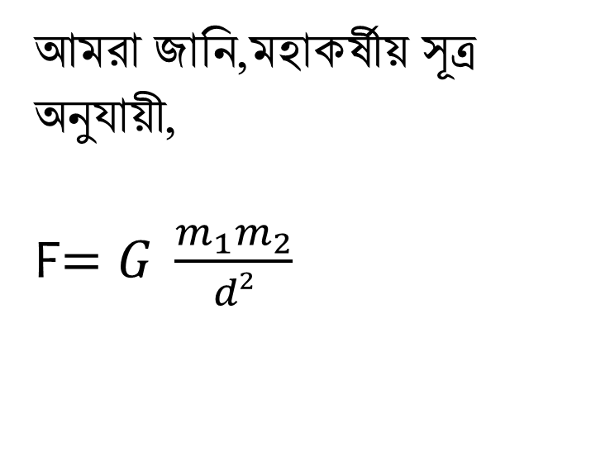
২০কেজি
২৫কেজি
F
২০ মিটার
২০কেজি ও২৫কেজি ভরের দুটিবস্তুর মধ্যে দুরত্ব ২০ মিটার হলে এদের মধ্যে আকর্ষণ বল কত?
আমরা জানি,মহাকর্ষীয় সূত্র অনুযায়ী,
F$=G \frac{m_{1}m_{2}}{d²}$

Slide 10
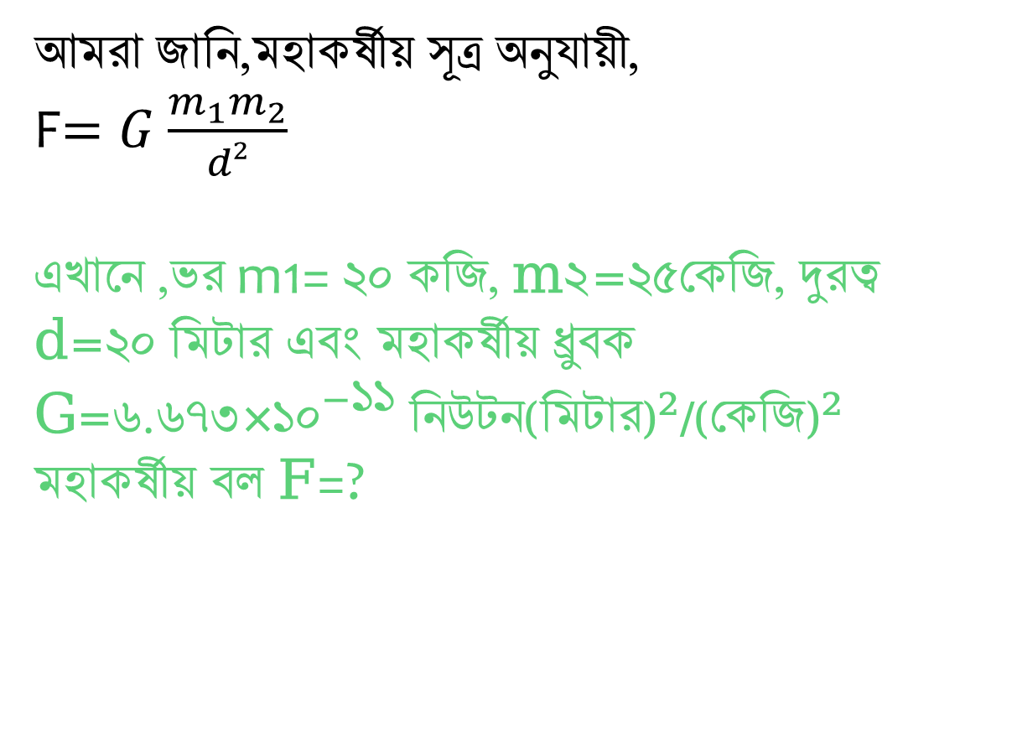
আমরা জানি,মহাকর্ষীয় সূত্র অনুযায়ী,
F$=G$ $\frac{m_{1}m_{2}}{d²}$
এখানে ,ভর m1= ২০ কজি, m2=২৫কেজি, দুরত্ব d=২০ মিটার এবং মহাকর্ষীয় ধ্রুবক G=৬.৬৭৩×${১০}^{−১১}$ নিউটন(মিটার)±/(কেজি)± মহাকর্ষীয় বল F=?

Slide 11
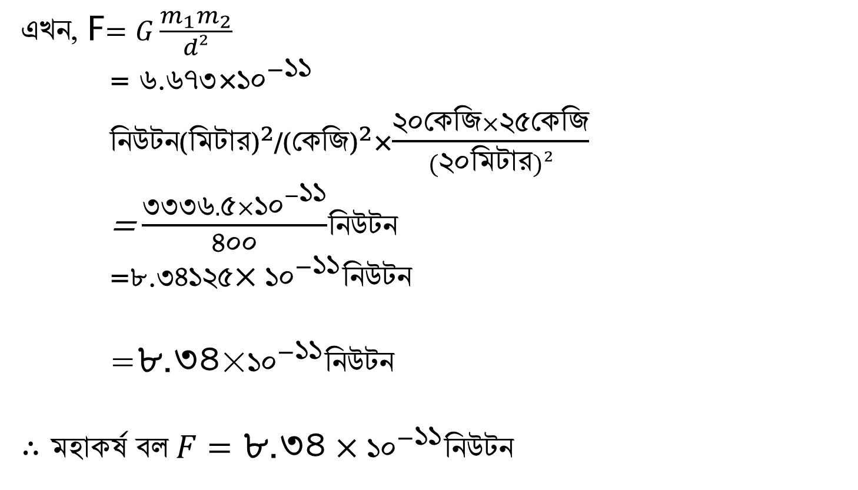
এখন, F$=G\frac{m_{1}m_{2}}{d²}$
= ৬.৬৭৩×${১০}^{−১১}$ নিউটন(মিটার)±/(কেজি)±×$\frac{২০কেজি×২৫কেজি}{(২০মিটার)²}$
= $\frac{৩৩৩৬.৫×{১০}^{−১১}}{৪০০}$নিউটন
=৮.৩৪১২৫$×{১০}^{−১১}$নিউটন
=৮.৩৪×${১০}^{−১১}\text{নিউটন}$
$∴মহাকর্ষ বল F=\text{৮}\text{.}\text{৩৪}×{১০}^{−১১}$নিউটন

Slide 12
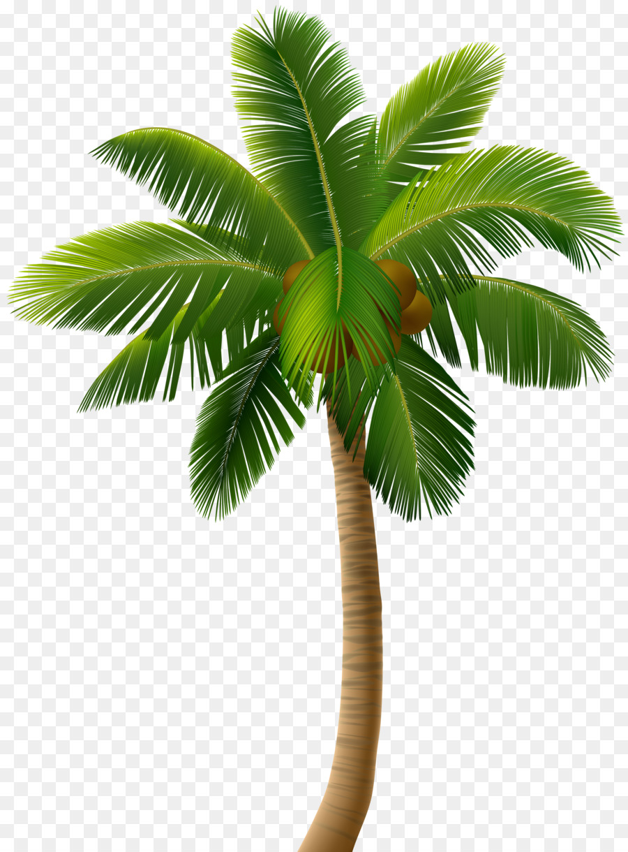
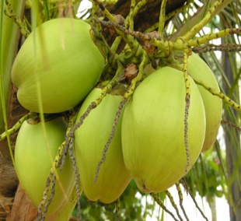
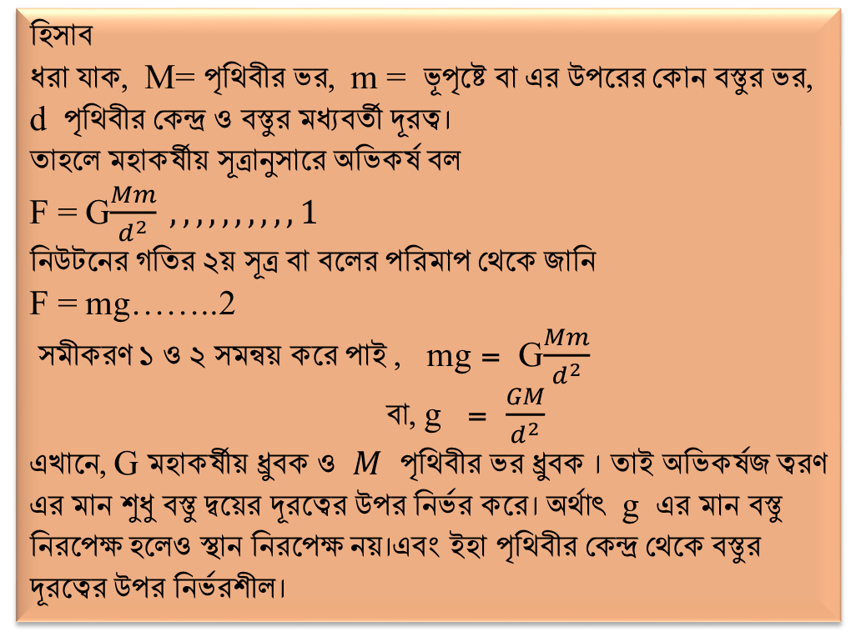
অভিকর্ষজ ত্বরণ
অভিকর্ষজ বলের প্রভাবে মুক্তভাবে পড়ন্ত বস্তুর বেগ বৃদ্ধির হারকে অভিকর্ষজ ত্বরণ বলে।
হিসাব
ধরা যাক, M= পৃথিবীর ভর, m = ভূপৃষ্টে বা এর উপরের কোন বস্তুর ভর, d পৃথিবীর কেন্দ্র ও বস্তুর মধ্যবর্তী দূরত্ব।
তাহলে মহাকর্ষীয় সূত্রানুসারে অভিকর্ষ বল
F = G$\frac{Mm}{d^{2}} ,,,,,,,,,,1$
নিউটনের গতির ২য় সূত্র বা বলের পরিমাপ থেকে জানি
F = mg……..2
সমীকরণ ১ ও ২ সমন্বয় করে পাই , mg = G$\frac{Mm}{d^{2}}$
বা, g = $\frac{GM}{d^{2}}$
এখানে, G মহাকর্ষীয় ধ্রুবক ও $M$ পৃথিবীর ভর ধ্রুবক । তাই অভিকর্ষজ ত্বরণ এর মান শুধু বস্তু দ্বয়ের দূরত্বের উপর নির্ভর করে। অর্থাৎ g এর মান বস্তু নিরপেক্ষ হলেও স্থান নিরপেক্ষ নয়।এবং ইহা পৃথিবীর কেন্দ্র থেকে বস্তুর দূরত্বের উপর নির্ভরশীল।

Slide 13
অভিকর্ষজ ত্বরণ
অভিকর্ষজ ত্বরণ g এর মান ভিন্ন হওয়ার করণ কী?
অভিকর্ষজ ত্বরণ g এর মান বস্তু নিরপেক্ষ হলেও স্থান নিরপেক্ষ নয় কেন?
অভিকর্ষজ ত্বরণ g এর মান ভিন্ন হওয়ার করণ | অভিকর্ষজ ত্বরণ g এর মান বস্তু নিরপেক্ষ হলেও স্থান নিরপেক্ষ নয়
পৃথিবীর উপবৃত্তাকার আকৃতির জন্য | g এর মান বস্তুর ভরের উপর নির্ভর করে না। কারন পৃথিবার মোট ভর M ধ্রুবক। কিন্তু এর মান বস্তুর স্থান নিরপেক্ষ নয়। আমরা জানি যে , g এর মান পরিবর্তনের বিভিন্ন কারন রয়েছে। আর এই সব গুলো কারন পৃথিবীতে বস্তুর অবস্থানগত বা স্থান সংশ্লিষ্ট যেমন পৃথিবী উপবৃত্তাকার,পাহাড়,সাগর মহাসাগর,আকাশ-পাতাল,পৃথিবীর ব্যাসার্ধ ইত্যাদি। তাই বলা যায় অভিকর্ষজ ত্বরণ g এর মান বস্তু নিরপেক্ষ হলেও স্থান নিরপেক্ষ নয়।
ভূপৃষ্টে মেরু অঞল,বিষুবীয় অঞল, কেন্দ্র বিদ্যমান থাকায়
পৃথিবীতে পাহাড়,সাগর মহাসাগর,আকাশ পাতাল বিদ্যমান থাকায়।
পৃথিবীর আহ্নিক গতির জন্য
কেন্দ্র থেকে পৃথিবীর বিভিন্ন স্থানের দূরত্ব ভিন্ন হওয়ায়
পৃথিবীর ব্যাসার্ধের জন্য
মেরু অঞলে g এর মান 9.83,বিষুবীয় অঞলে 9.78 এবং g এর আর্দশ মান 9.8 মিটার/সেকেন্ড২

Slide 14
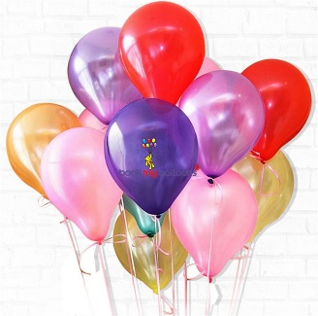
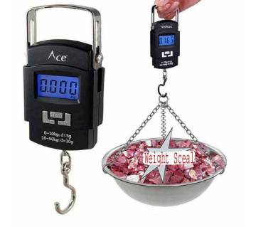
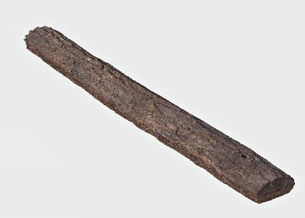
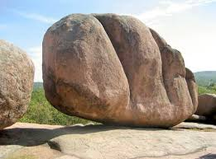
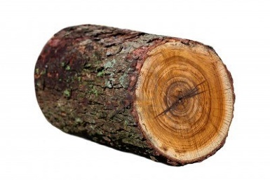
ভর ও ওজন
হালকা
ভারী
ওজন
মোটা
পাতলা
ভর: বস্তুতে পদাথের্র মোট পরিমাণ কে বস্তুর ভর বলে। স্থান কাল পাত্র ভেদে বস্তুর ভরের কোন পরিবর্তন হয়না।
ওজন: কোন বস্তুর ওজন হচ্ছে বস্তুর উপর পৃথিবীর মধ্যার্কাষণ শক্তি বা অভিকর্ষণ এর প্রভাব।অর্থাৎ কোন স্থানের অভিকর্ষজ ত্বরণ ও বস্তুর মোট ভরের গুণফল হচ্ছে ওজন। ওজন w=mg অর্থাৎ ওজন=বস্তুর ভর × অভিকর্ষজ ত্বরণ

Slide 15
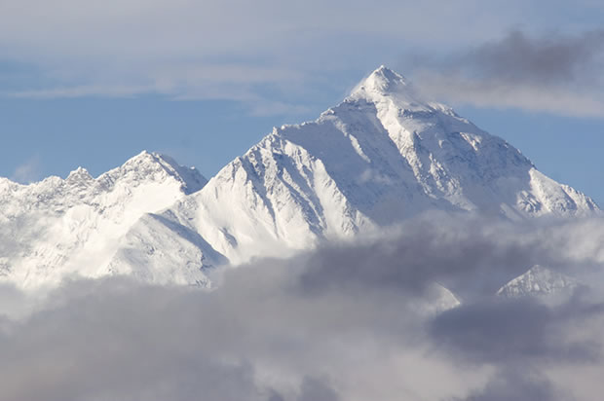
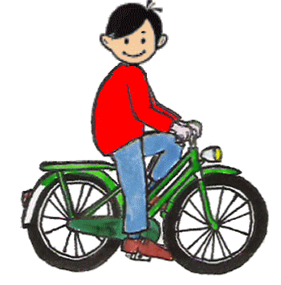
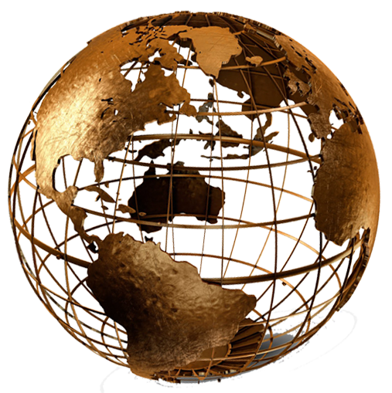
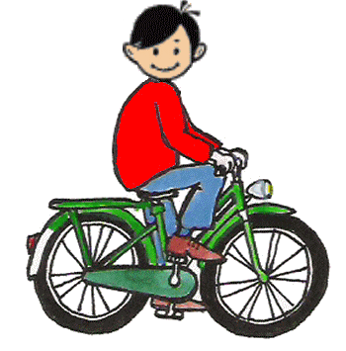
পৃথিবীর বিভিন্ন অঞ্চলে বস্তুর ওজন কী একই থাকবে?
ওজন 389 N
পৃথিবীর বিভিন্ন অঞ্চলে একই ভরের
বস্তুর ওজন বিভিন্ন হয় কেনো?
ওজন 393 N
বস্তুর ওজন কী বস্তুর নিজস্ব ধর্ম?
ওজন 392 N
ওজন 0
ওজন 391 N
Notes:
আজকের পাঠের প্রথম ও দ্বিতীয় শিখনফল অর্জিত হলো কি-না তা যাচাই করার উদ্দেশ্যে এই স্লাইডটিতে একক কাজের ব্যবস্থা করা হয়েছে। । বিষয়শিক্ষক ইচ্ছে করলে স্লাইডে উল্লেখিত প্রশ্নগুলো মুছে দিয়ে নিজের মত প্রশ্ন করতে পারেন।

Slide 16

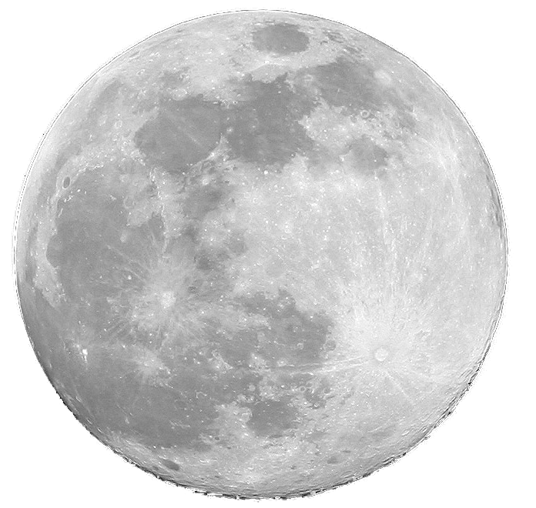
ওজন 392 N
ওজন 65.3 N

Slide 17
বস্তুর ভর ও ওজনের মধ্যে পার্থক্য ।
বস্তুর ভর | বস্তুর ওজন
পদার্থের মোট পরিমাণ | বস্তুর উপর অভিকর্ষণের প্রভাব।
অভিকর্ষজ ত্বরণ g দ্বারা বস্তুর ভর প্রভাবিত হয় না | অভিকর্ষজ ত্বরণ g দ্বারা বস্তুর ওজন প্রভাবিত হয়।
বস্তুর ভর স্থান ভেদে পরিবর্তন হয় না | বস্তুর ওজন স্থান ভেদে পরিবর্তিত হয়।
ভরের একক গ্রাম | ওজনের একক নিউটন
চাঁদে বস্তুর ভরের কোন পরিবর্তন হয় না। | চাঁদে বস্তুর ওজন পৃথিবীর ওজনের ৬ ভাগের ১ ভাগ

Slide 18
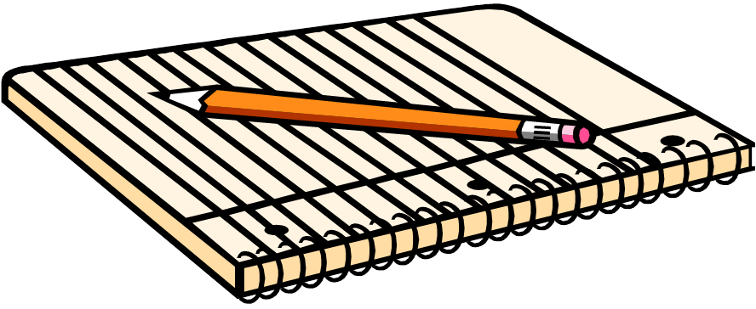
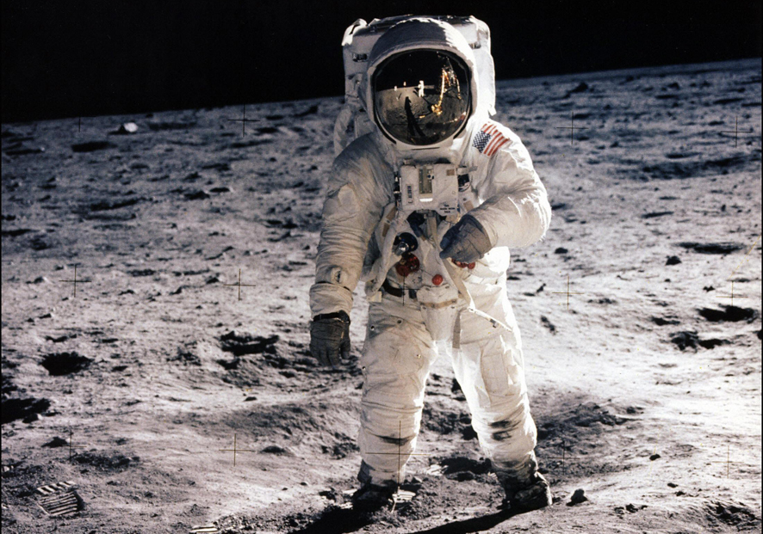
দলগত কাজ
এই নভোচারী চাঁদে গিয়ে দেখলো সেখানে সে এক লাফে প্রায়
১৮ ফুট উপরে উঠতে পারছে। কিন্তু পৃথিবীতে সে ততটুকু
লাফিয়ে উঠতে পারত না। এর কারণ ব্যাখ্যা কর।

Slide 19
মূল্যায়ন
মহাকর্ষ কী?
বলের প্রতীক কী?
মহাকর্ষীয় ধ্রুবক এর মান কত?
ভরের একক কী?

Slide 20
বাড়ির কাজ
বিষুবীয়, ক্রান্তীয় এবং মেরু অঞ্চলে বস্তুর
ওজন ভিন্ন ভিন্ন হয় কেনো ব্যাখ্যা করো।

Slide 21
ধন্যবাদ

